Slide 1
인터랙티브 기말고사
수정사항

Slide 2
1
추가 수상실적 페이지를 제거하였습니다
2
Gallery 파트에서 아래로 바로 내리는 링크를 없앴습니다.
3
My works 파트에서 홈 배너부분에서 이미지 제거하였습니다.
4
Contact 파트에서 홈 배너부분에서 이미지 제거하였습니다.
5
About 파트에서 과거부분의 이미지 배열 바뀌었습니다
6
Gallery파트에서 첫 부분의 이미지 배열 바뀌었습니다.
7
Contact 파트에서 Form 성별 받는 부분을 일관된 디자인을 위해 사용자 직접 입력하는 형식으로 바꿨습니다 .

Slide 3
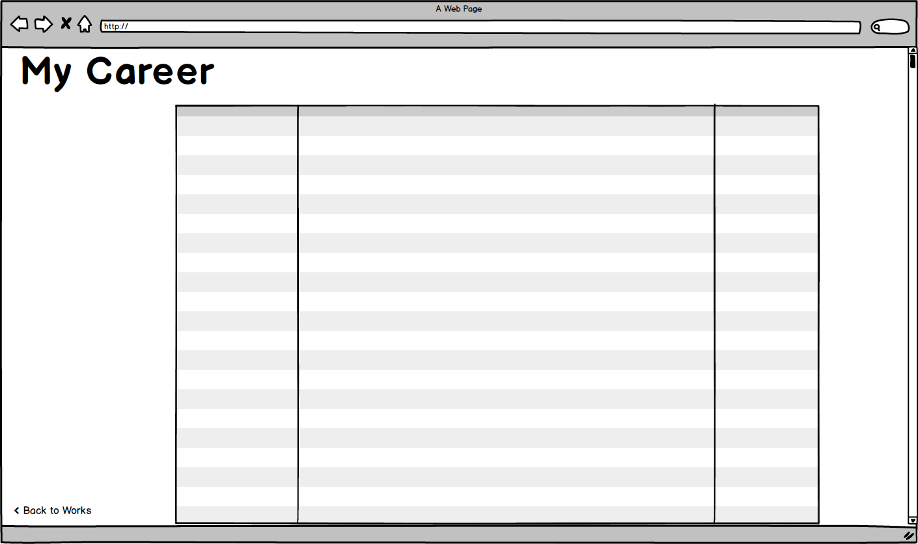
1

Slide 4
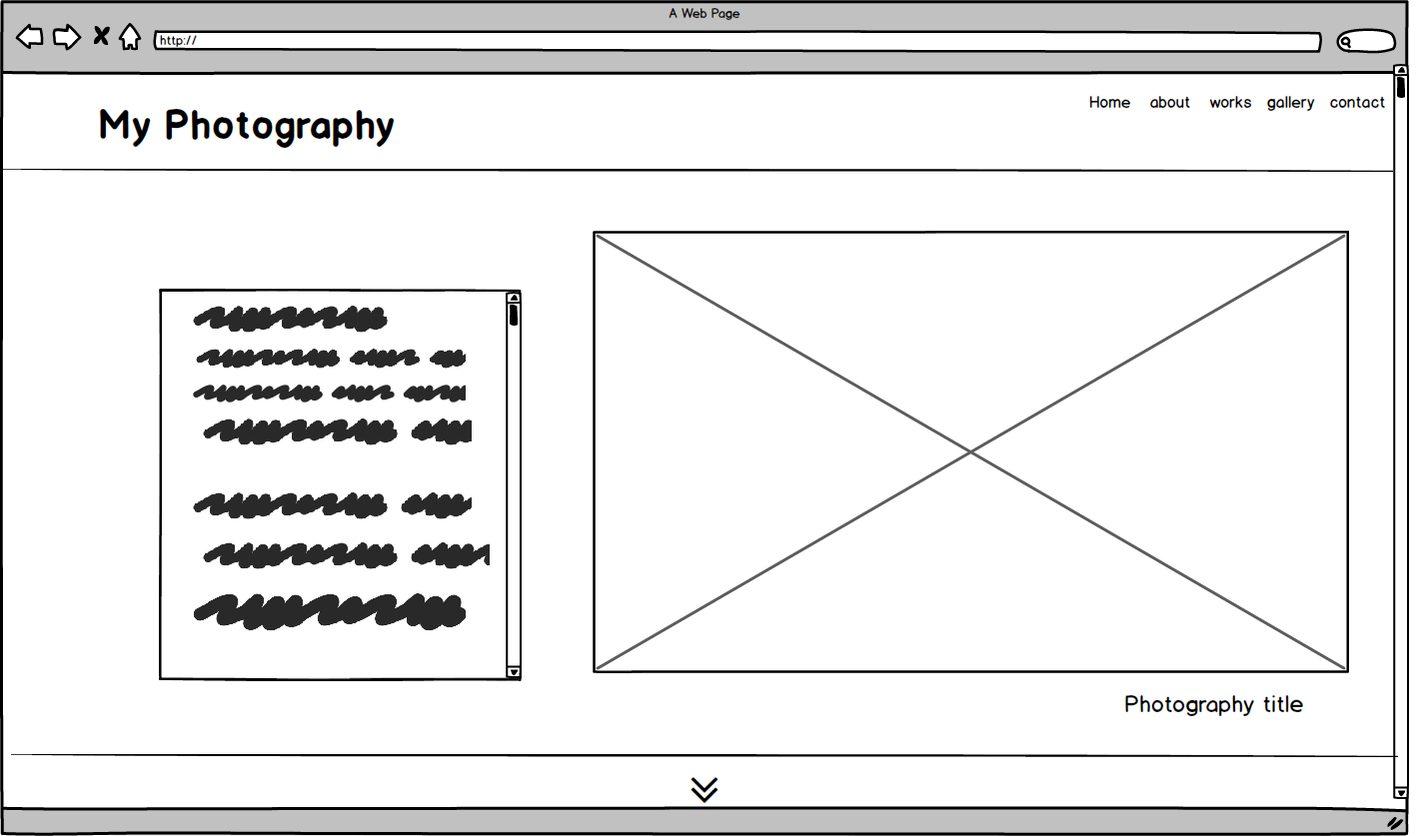
2

Slide 5
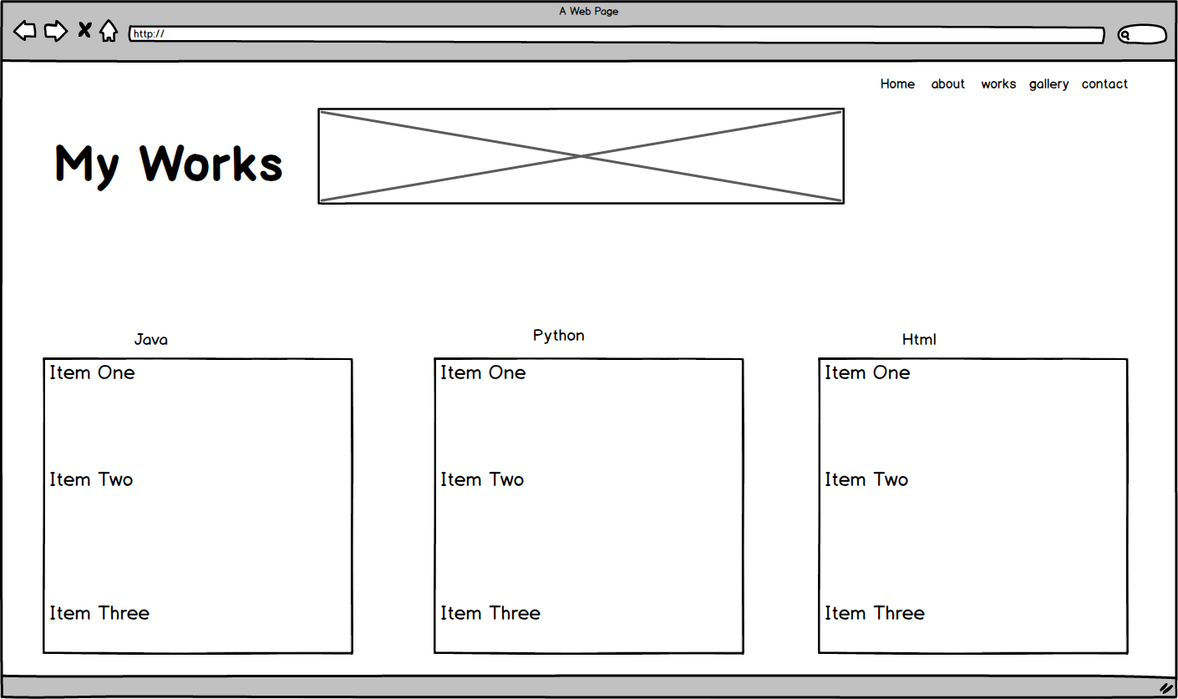
3

Slide 6
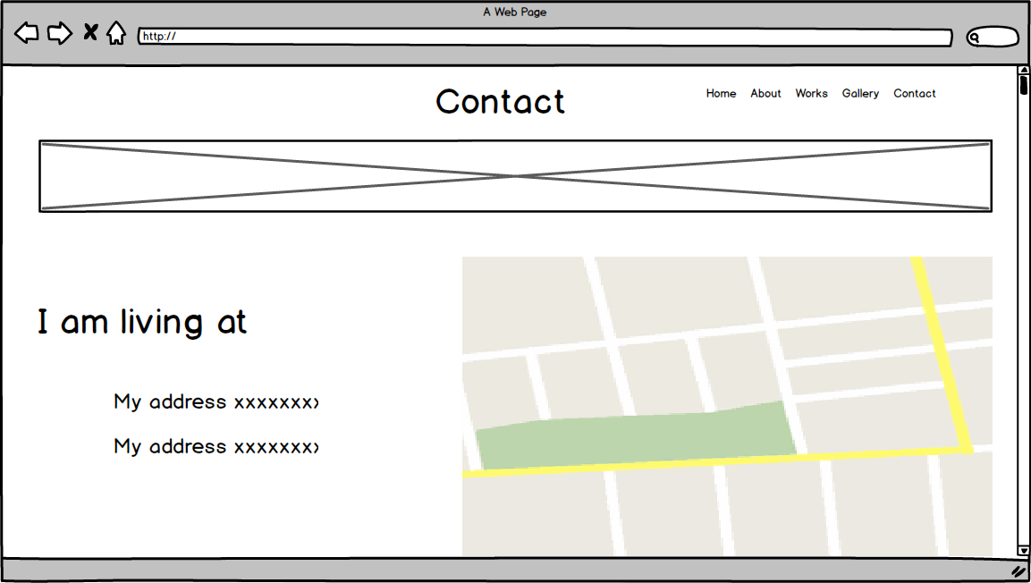
4

Slide 7
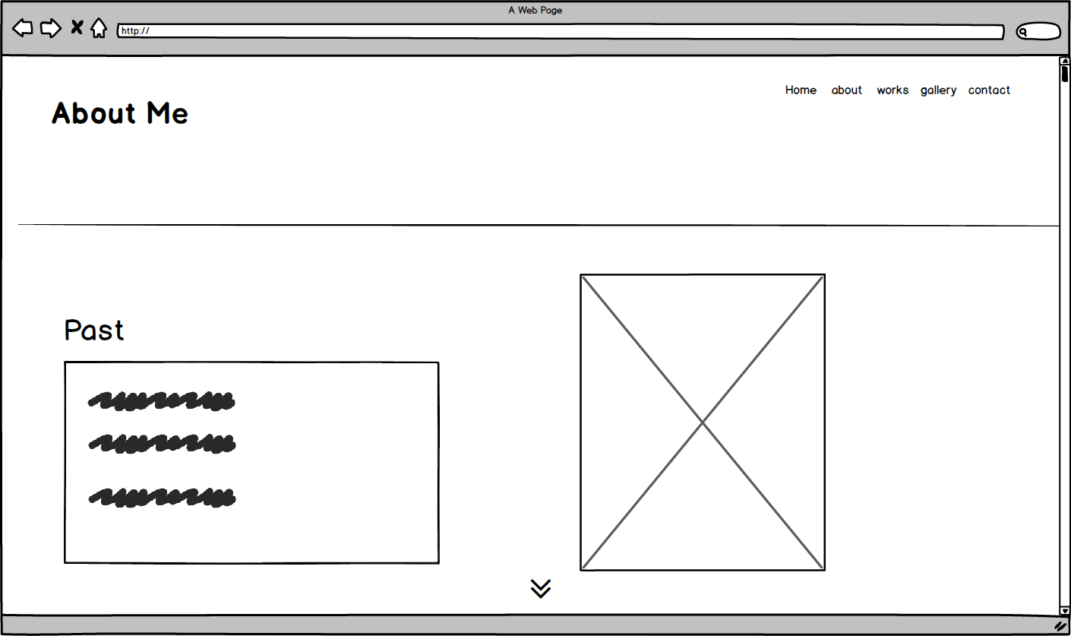
5
둘이 위치 바뀜

Slide 8
6
둘이 위치 바뀜

Slide 9
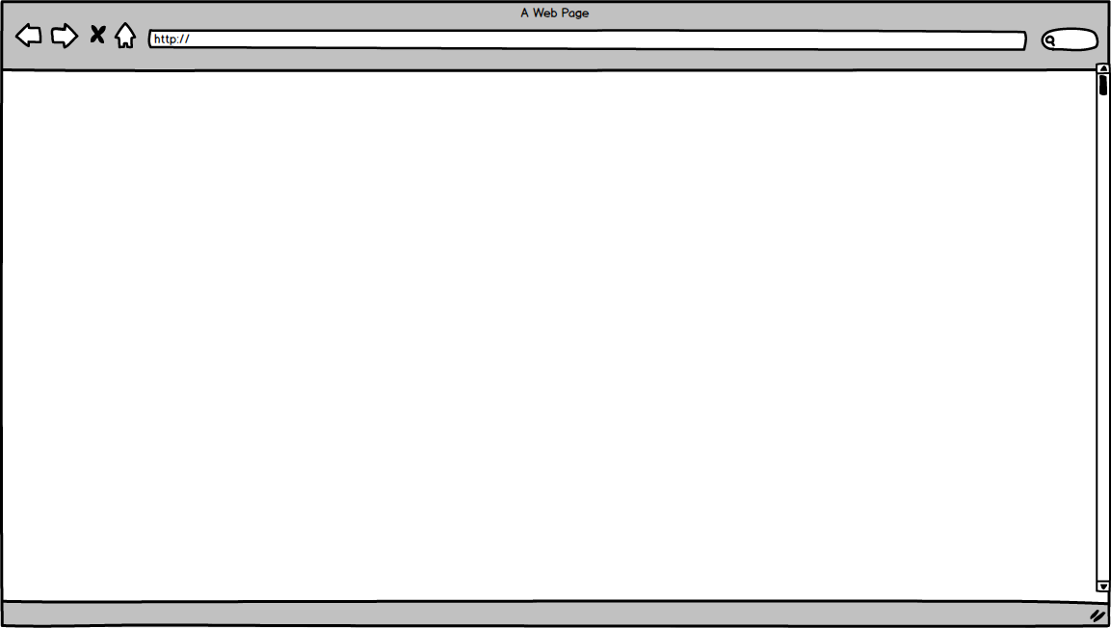

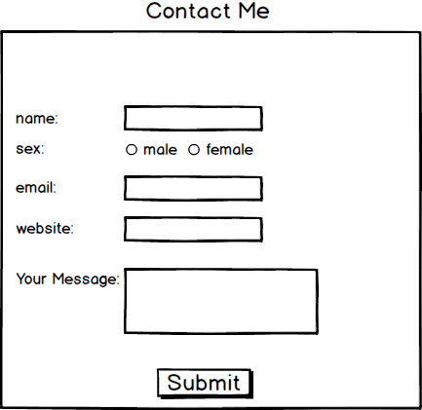
6

